Slide 1
Департамент образования и молодежной политики
Ханты-Мансийского автономного округа-Югры
АУ «Ханты-Мансийский технолого-педагогический колледж»
Великая Отечественная война в судьбе моей семьи
Маллаев Азат Сагидович, 17 лет
Специальность 09.02.07 «Информационные
системы и программирование»
Группа: 239
E-mail: azatwge14@gmail.com

Slide 2
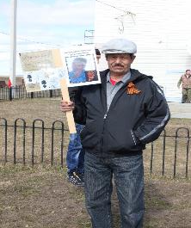
Давно закончилась война… Затекли и сравнялись с землёй окопы, заросли травой временные фронтовые дороги, цветами покрылись блиндажи. Но земля всегда будет помнить о войне. И люди помнят!
А для меня очень важно сохранить в памяти то, что рассказал мне мой дедушка, Магасумов Салахутдин Шамилевич, о своём отце, Магасумове Шамиле Сулеймановиче, участнике Великой Отечественной войны
Магасумов С.Ш.

Slide 3
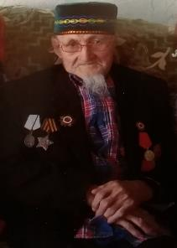
Мой прадедушка, Магасумов Шамиль Сулейманович, родился 14 января 1920 г. в
селе Танрыкулово Альменевского района Курганской области.
В 1940 году был призван в ряды Красной Армии из своего родного села. Он служил стрелком в составе отдельного лыжного батальона в городе Риге, в Латвии, поэтому войну встретил на боевом посту. Уже 23 июня 1941 года при отступлении дедушка получает осколочное ранение в ногу. После лечения в госпитале в городе Старая Русса в составе 110 отдельного снайперского батальона он продолжает воевать с фашистами под Ленинградом. Обороняя город, прадедушка вновь получает ранение в руку. После госпиталя. Попадает на сталинградский фронт.
Магасумов
Шамиль Сулейманович

Slide 4
Сталинградская битва переломила ход всей войны. В январе 1944 года полностью была снята блокада Ленинграда. Мой прадедушка продолжает сражаться с фашистскими захватчиками, отбрасывая их все дальше, освобождая советские города и деревни. Но осенью 1944 года он вновь получит осколочное ранение, теперь в голову. Долгих восемь месяцев он проводит в госпитале. Об этом свидетельствует справка, выданная в войсковой части № 52007.
В начале 1945 года наши войска вступают на территорию Германии. Мой прадедушка, несмотря на ранение, возвращается на фронт и попадает в свою часть в Берлине. В ночь с 8 на 9 мая подписывается акт о безоговорочной капитуляции вооружённых сил Германии. Но солдатам батальона, где воюет мой прадед, дают отдохнуть совсем немного.
Далее их путь лежит на Дальний Восток. Шамиль Сулейманович Магасумов учувствует в разгроме Квантунской Армии. И под сокрушительными ударами Красной Армии японцы продержались недолго... Лишь в 1946 году прадедушка возвращается в родное село.

Slide 5
Награды моего прадедушки
За свой ратный труд он награжден многочисленными боевыми и юбилейными наградами: Орденом Отечественной войны I степени, Орденом Славы III степени, медалями «За оборону Севастополя», «За оборону Ленинграда», «За победу над Германией в Великой Отечественной войне 1941-1945 годы», «За победу над Японией», медалью Г.К. Жукова и т.д. За труд в мирное время он удостоен звания Ветерана труда.
Notes:
5

Slide 6
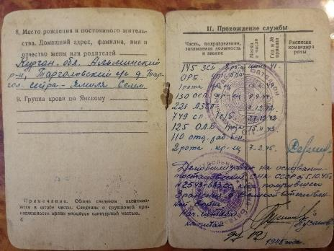
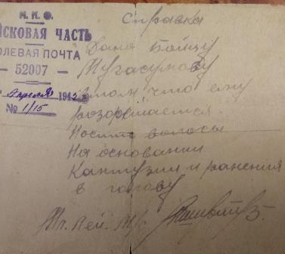
Из архива семьи
Справка из войсковой части № 52007 от…апреля 1945г №1/15
Военный билет Ш. С. Магасумова

Slide 7
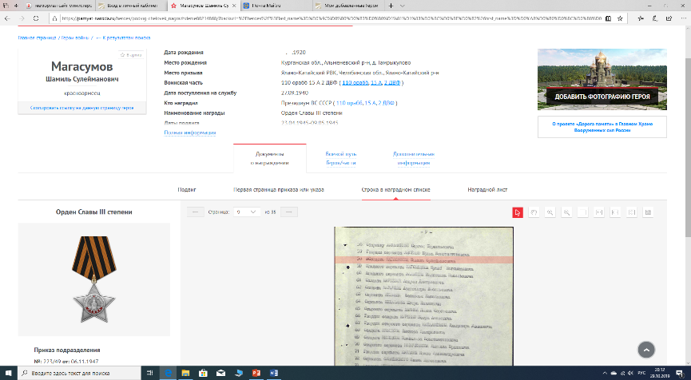
Информация из банка данных «Мемориал» - банк данных о защитниках Отечества, погибших, умерших и пропавших без вести в период Великой Отечественной войны и послевоенный период

Slide 8
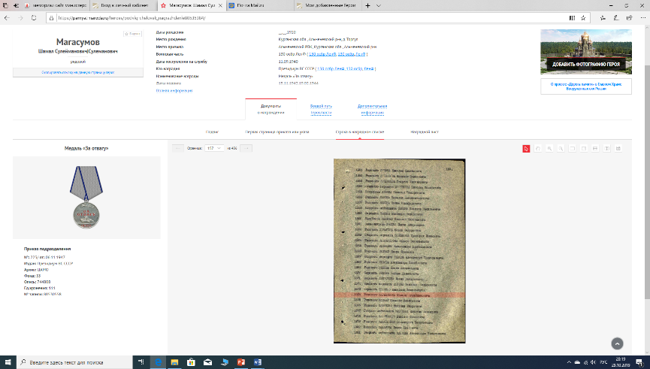
Информация из банка данных «Мемориал» - банк данных о защитниках Отечества, погибших, умерших и пропавших без вести в период Великой Отечественной войны и послевоенный период

Slide 9
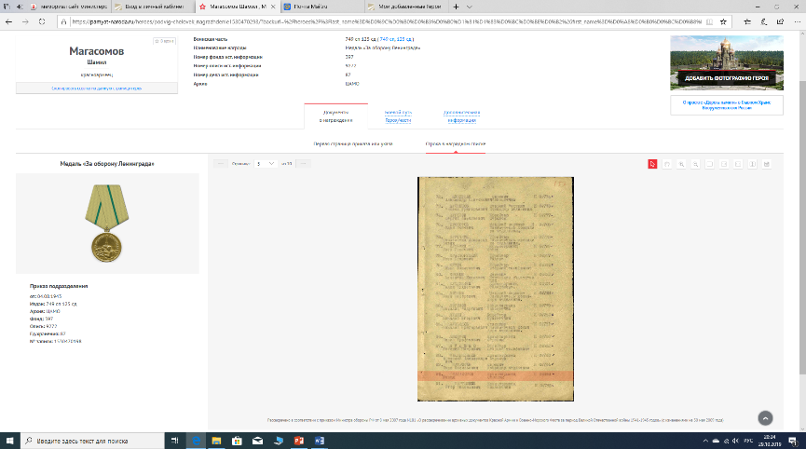
Информация из банка данных «Мемориал» - банк данных о защитниках Отечества, погибших, умерших и пропавших без вести в период Великой Отечественной войны и послевоенный период

Slide 10
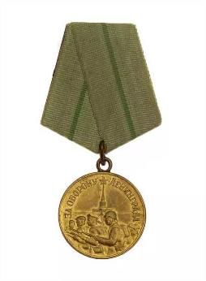
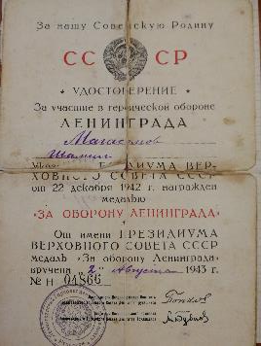
Награды моего прадедушки
УЦК
Из всех орденов и медалей эта медаль была самая дорогая для него.
Notes:
10

Slide 11
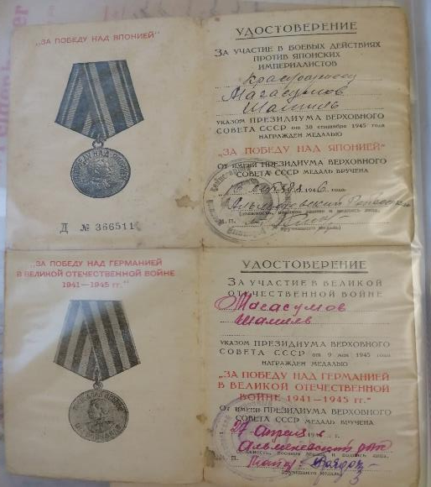
Награды моего прадедушки
Notes:
11

Slide 12
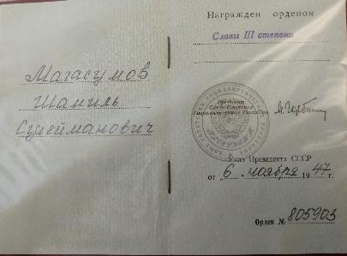
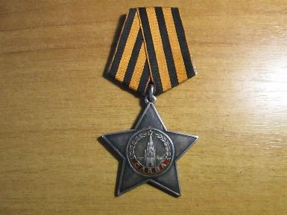
Награды моего прадедушки
орден Славы III степени
Notes:
12

Slide 13
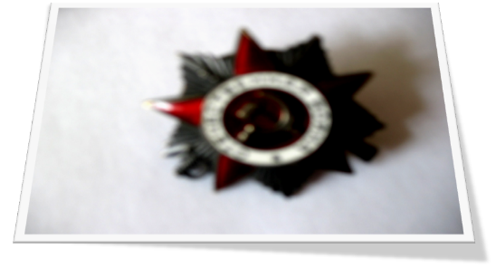
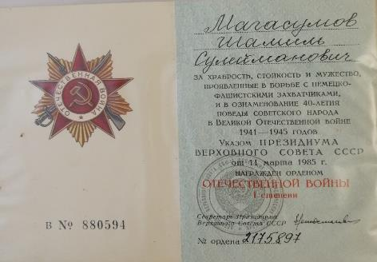
ОРДЕН
«ОТЕЧЕСТВЕННОЙ ВОЙНЫ I СТЕПЕНИ»
И УДОСТОВЕРЕНИЕ К НЕМУ
Notes:
13

Slide 14
По возвращении с войны мой прадедушка всю оставшуюся жизнь проработал в совхозе «Победа», конюхом в отрасли животноводства.
Прошло 75 лет как, закончилась Великая Отечественная Война, но не все ордена получены при жизни. Один из внуков нашел в архиве документы, что мой прадедушка награждён орденом Красной Звезды за Дальний Восток и орденом Славы 2 степени за освобождение Запада. Документы отданы в военкомат, и мы очень надеемся, что в день Победы нашим семьям вручат эти награды. Вместе с супругой вырастили и воспитали 6-х детей, и имеет 24 внуков, 41 правнуков, 40 праправнуков!
Умер он 13 августа 2010 года в возрасте 90 лет.
Notes:
14

Slide 15
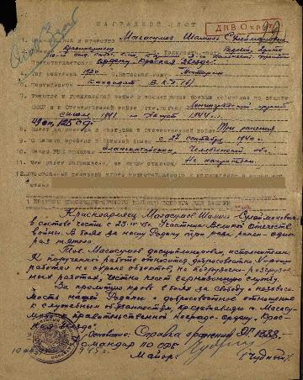
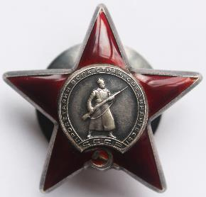
Награда, которая не нашла своего героя
ЛИСТ УДОСТОВЕРЕНИЯ К НАГРАДЕ ОРДЕНОМ «КРАСНАЯ ЗВЕЗДА»
ОРДЕН «КРАСНАЯ ЗВЕЗДА»
Notes:
15

Slide 16
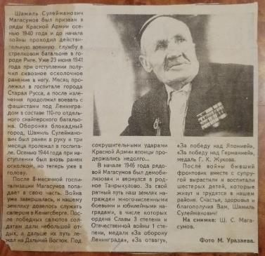
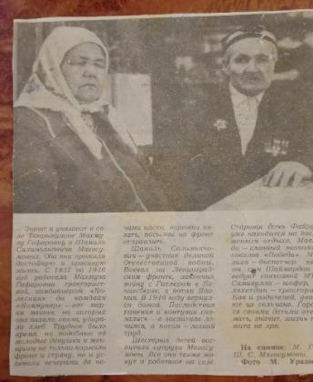
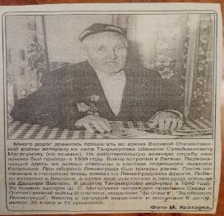
Вырезки из газетных публикаций

Slide 17
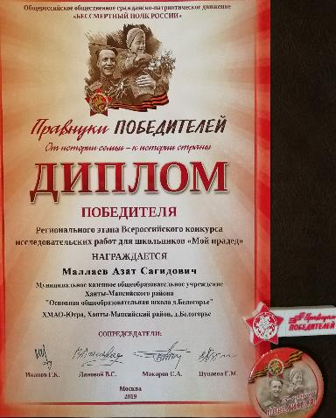
Конечно, я не застал своего прадеда живым, но память о его подвигах жива в нашей семье и будет передаваться из поколения в поколение.
Хотя со Дня Победы прошло семьдесят пять лет, но мы, юное поколение, должны помнить о том, какой ценой досталась эта Победа, какой вклад внесли в неё наши предки.

Slide 18
В презентации использованы материалы:
Фото из семейного архива семьи Магасумовых
Копия военного билета на имя Магасумова Ш.С.
Копия справки войсковой части 52007 от …апреля 1945г.
Копия удостоверения о награждении медалью «За оборону Ленинграда»
Копия удостоверения о награждении Орденом «Отечественной войны I степени»
Копия удостоверения о награждении «Орденом Славы III степени»
Копия удостоверения о награждении медалью «За победу над Германией в Великой Отечественной войне 1941-1945»
Копия удостоверения о награждении медалью «За победу над Японией»
Копии вырезок из газетных публикаций разных лет
Notes:
18

